Slide 1
TIẾNG VIỆT 4
Tập 1
Tuần 13
Bài đọc 4: Anh đom đóm

Slide 2
Ấn để đến trang sách

Slide 3
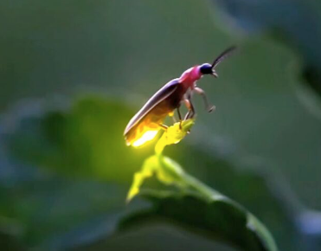
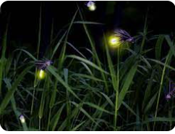
Em có biết đây là con gì không?
CON ĐOM ĐÓM

Slide 4
Ấn để đến trang sách

Slide 5
ĐỌC THÀNH TIẾNG
Lưu ý:
Giọng đọc vui tươi, nhẹ nhàng.
Kết hợp giải nghĩa từ ngữ khó và những từ ngữ khác.

Slide 6
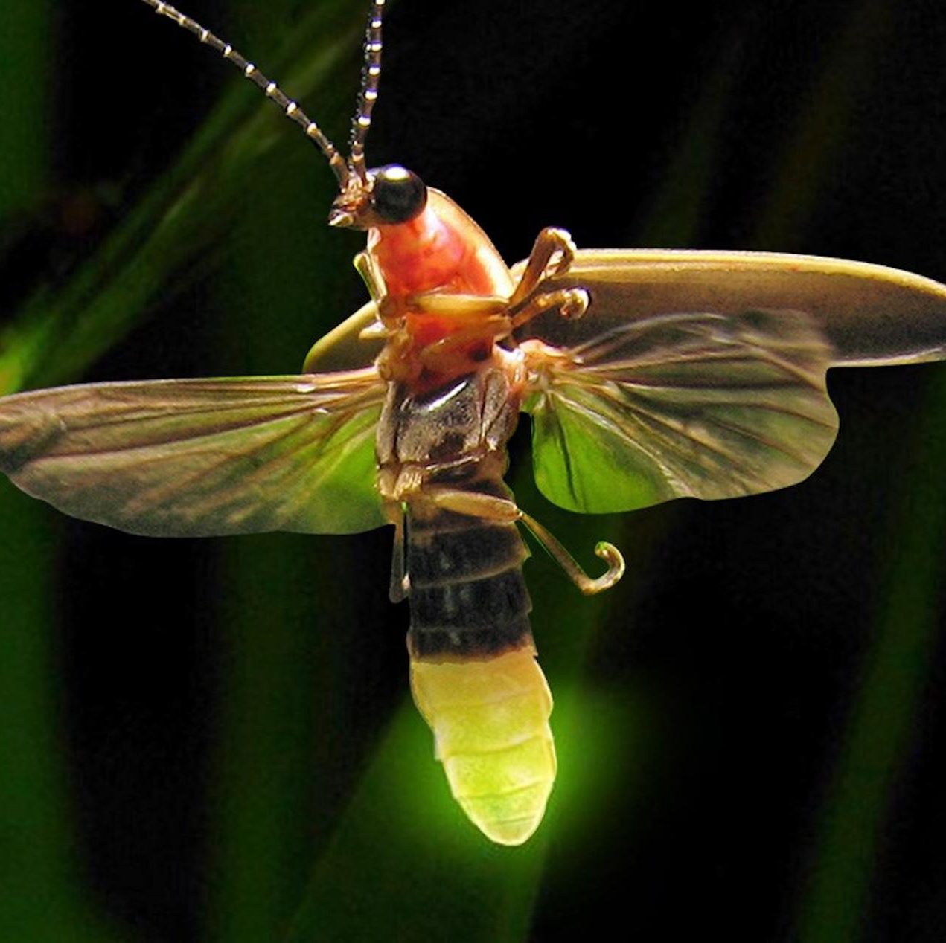
Giải nghĩa từ khó
Đom đóm
Loài bọ cánh cứng, bụng phát ánh sáng lập loè, hoạt động về đêm.

Slide 7
Giải nghĩa từ khó
Chuyên cần
Chăm chỉ một cách thường xuyên, đều đặn.

Slide 8
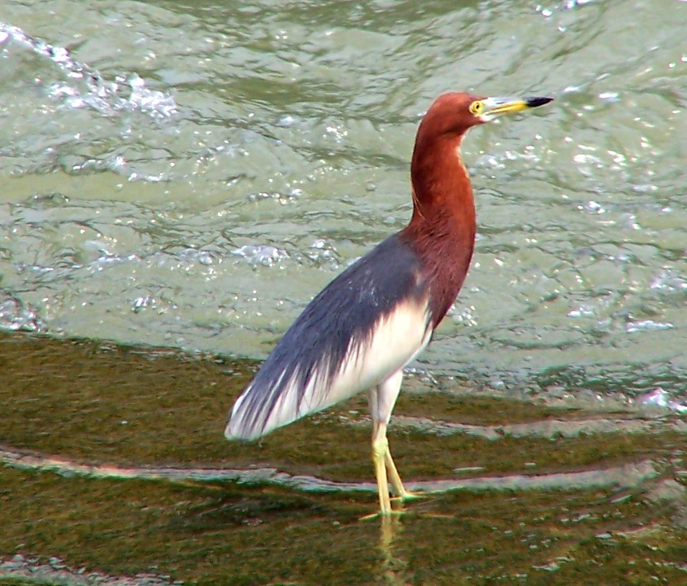
Giải nghĩa từ khó
Cò bợ
Loài cò có cổ và ngực màu nâu sẫm, thường có dáng ủ rũ.

Slide 9
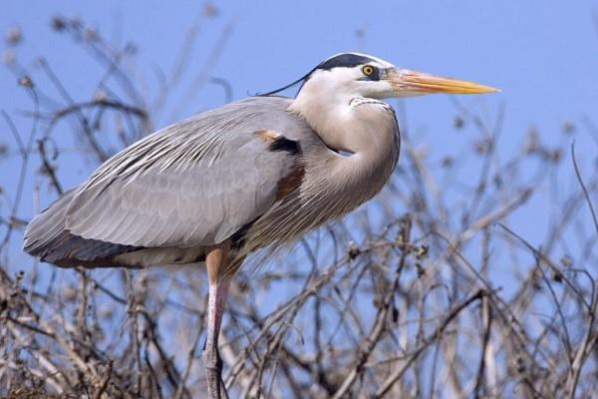
Giải nghĩa từ khó
Vạc
Loài chim gần giống cò, tiếng kêu rất to, thường đi ăn đêm.

Slide 10
Anh đom đóm
(Trích)
Mặt Trời gác núi
Bóng tối lan dần,
Anh đóm chuyên cần
Lên đèn đi gác.
Theo làn gió mát
Anh đi rất êm,
Đi suốt một đêm
Lo cho người ngủ...
Tiếng chị cò bợ:
“Ru hỡi ru hời!
Hỡi bé tôi ơi,
Ngủ cho ngon giấc!”...
Ngoài sông thím vạc
Lặng lẽ mò tôm
Bên cạnh Sao Hôm
Long lanh đáy nước.
Từng bước, từng bước
Vung ngọn đèn lồng
Anh đóm quay vòng
Như sao bừng nở...
Gà đâu rộn rịp
Gáy sáng đằng đông,
Tắt ngọn đèn lồng
Đóm lui về nghỉ.
VÕ QUẢNG

Slide 11
ĐỌC HIỂU
Thảo luận nhóm
Câu 1. Đêm đêm, anh đom đóm làm công việc gì?
Câu 2. Những chi tiết nào cho thấy anh đom đóm rất tận tuỵ với công việc?
Câu 3. Tác giả dựa vào đặc tính nào của loài đom đóm để xây dựng nên nhân vật anh đom đóm trong bài thơ?
Câu 4. Chủ đề của bài thơ là gì?

Slide 12
ĐỌC HIỂU
Câu 1. Đêm đêm, anh đom đóm làm công việc gì?
Đáp án:
Đêm đêm, anh đom đóm xách đèn lồng đi gác cho mọi người ngủ ngon.

Slide 13
ĐỌC HIỂU
Câu 2. Những chi tiết nào cho thấy anh đom đóm rất tận tuỵ với công việc?
Đáp án:
Những chi tiết nào cho thấy anh đom đóm rất tận tụy với công việc:
Anh đóm chuyên cần lên đèn đi gác từ lúc trời bắt đầu tối.
Anh đi suốt một đêm lo cho người ngủ.
Khi gà gáy sáng, anh đóm mới lui về nghỉ.

Slide 14
ĐỌC HIỂU
Câu 3. Tác giả dựa vào đặc tính nào của loài đom đóm để xây dựng nên nhân vật anh đom đóm trong bài thơ?
Đáp án:
Tác giả dựa vào đặc tính của loài đom đóm để xây dựng nên nhân vật anh đom đóm trong bài thơ: Loài đom đóm có khả năng phát sáng trong đêm tối và thường bay lượn khắp nơi vào buổi tối.

Slide 15
ĐỌC HIỂU
Câu 4. Chủ đề của bài thơ là gì?
Đáp án:
Chủ đề của bài thơ là: Bài thơ kể về anh đom đóm chuyên cần canh gác cho mọi người ngủ ngon, từ đó ca ngợi mối quan hệ hàng xóm, láng giềng tương thân tương ái, ca ngợi những hành động quan tâm đến mọi người trong cộng đồng.

Slide 16
Ấn để đến trang sách

Slide 17
ĐỌC NÂNG CAO
Chú ý cách nghỉ hơi ở các câu dài, nhấn mạnh các từ ngữ quan trọng.
Mặt Trời/ gác núi//
Bóng tối/ lan dần,//
Anh đóm/ chuyên cần//
Lên đèn/ đi gác.//
Theo làn/ gió mát//
Anh đi/ rất êm,//
Đi suốt / một đêm//
Lo cho/ người ngủ...

Slide 18
Ấn để đến trang sách

Slide 19
Học thuộc lòng
Chuẩn bị bài
3 khổ thơ đầu bài thơ Anh đom đóm trong SGK.
Luyện từ và câu: Luyện tập về tính từ

Slide 21
Để kết nối cộng đồng giáo viên và nhận thêm nhiều tài liệu giảng dạy,
mời quý thầy cô tham gia Group Facebook
theo đường link:
Hoc10 – Đồng hành cùng giáo viên tiểu học
Hoặc truy cập qua QR code

